Slide 1
企业信息化解决方案
VCI-Platform培训文档
北京宏博远达科技有限公司

Slide 2
议程
0
概述
１
基础框架
２
对象建模
3
查询管理
4
UI建模
5
工作流管理
6
人员组织管理
7
权限管理
8
文件管理
9
对象工厂

Slide 3
应用快速开发平台
专业的设计工具
稳定高效的企业级应用运行平台
低成本
、高品质快速交付平台
真正实现模型驱动的业务系统定义
    模型设计
    UI设计
    流程设计
    报表设计
    按需定义业务，按需构建应用
集成的开发工具
    代码开发
    运行调试
    领域组件支撑
MDD
集成的部署、运行环境
    领域组件仓库
    组件全生命周期管理
    运行监控
模型驱动定义
稳定、高效、开放的技术架构
    模块化
    SOA
    模型驱动
    按需融入新技术

Slide 4
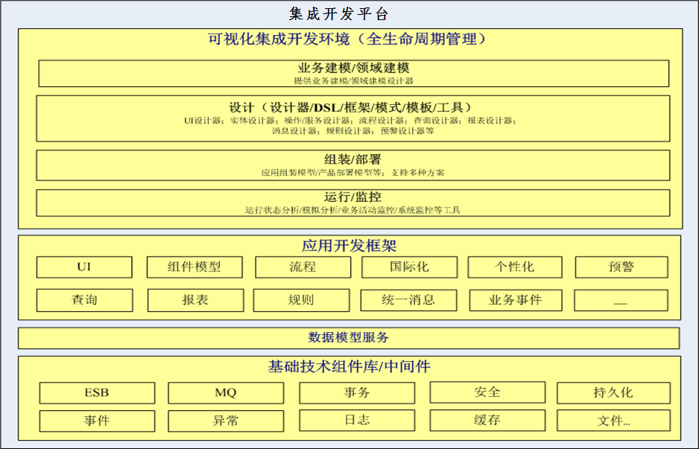
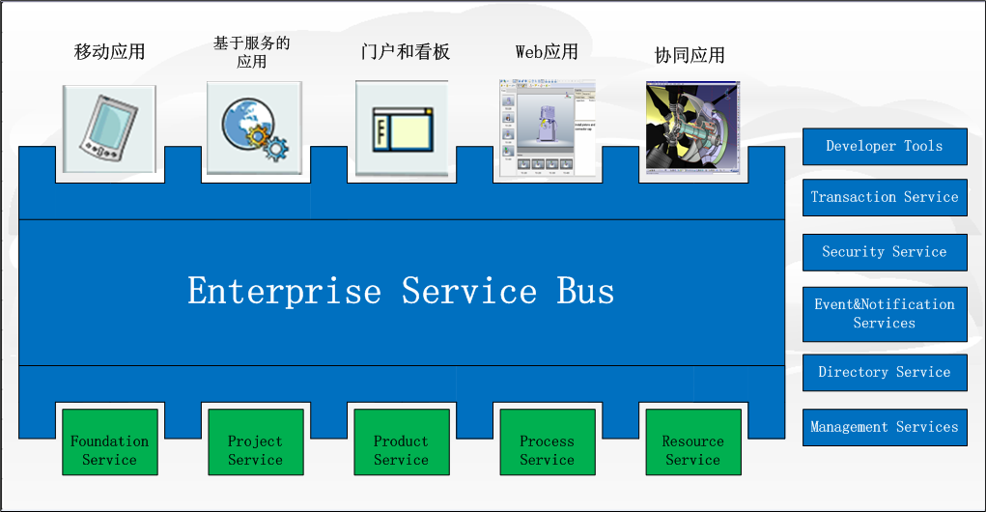
应用快速开发平台
VCI-Platform 2014
代码开发工具集
标准规范
开发指南
开发环境设置
公共组件代码库
开发项目模板
项目调试部署
应用设计工具集
系统配置
用户管理
模型设计器
UI设计器
查询设计器
组装部署
日志配置
操作管理器
规则设计器
权限设计器
流程设计器
基础应用平台
流程服务
权限服务
系统模型
日志服务
查询引擎
认证服务
系统运维
监控
模型服务
对象服务
操作服务
UI引擎
规则服务
用户服务
存储结构框架
持久化框架
文件存储服务
全文检索服务
规则引擎
基础技术平台
事务
异常
事件
AOP
ESB/MQ
安全
中间件/应用服务器
Operation System
Database
File System

Slide 5
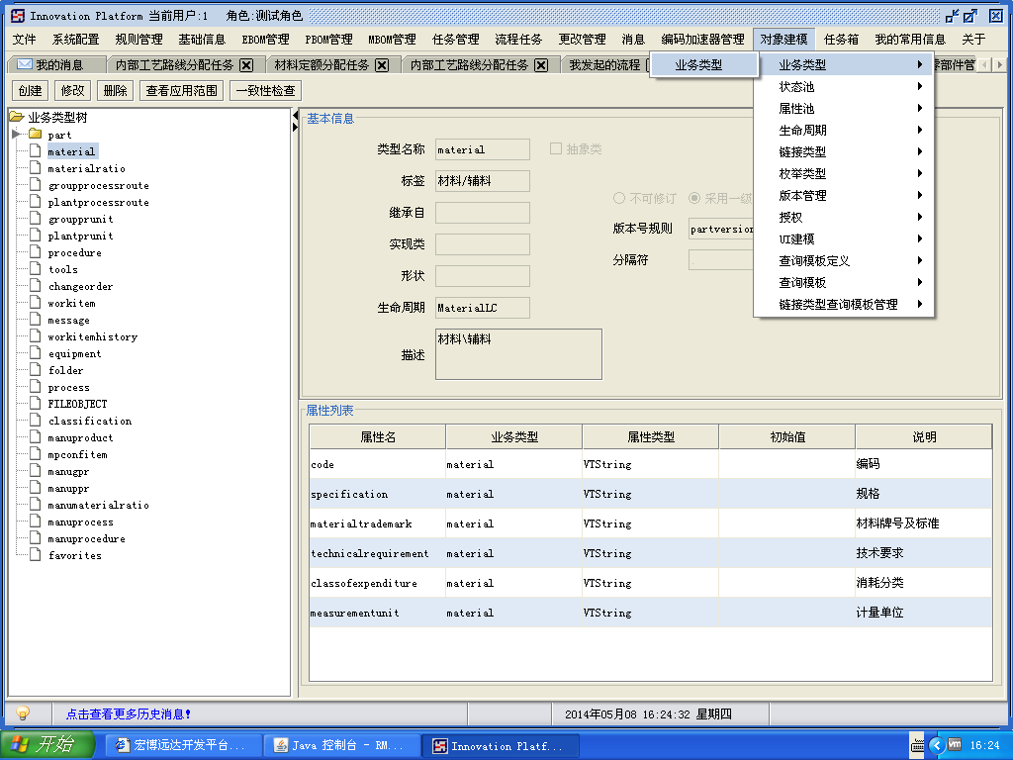
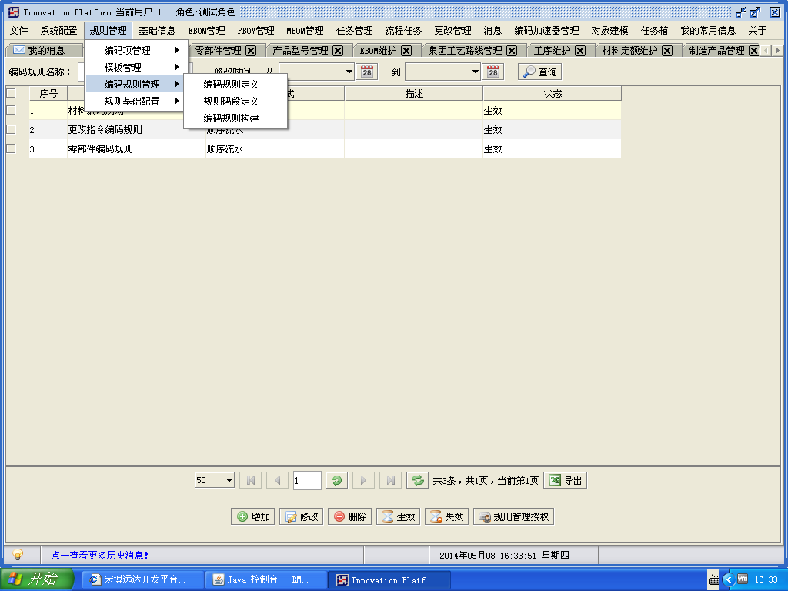
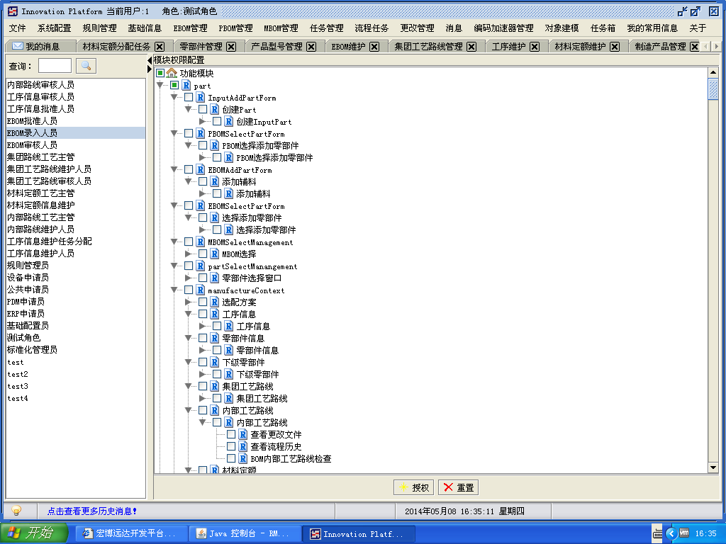
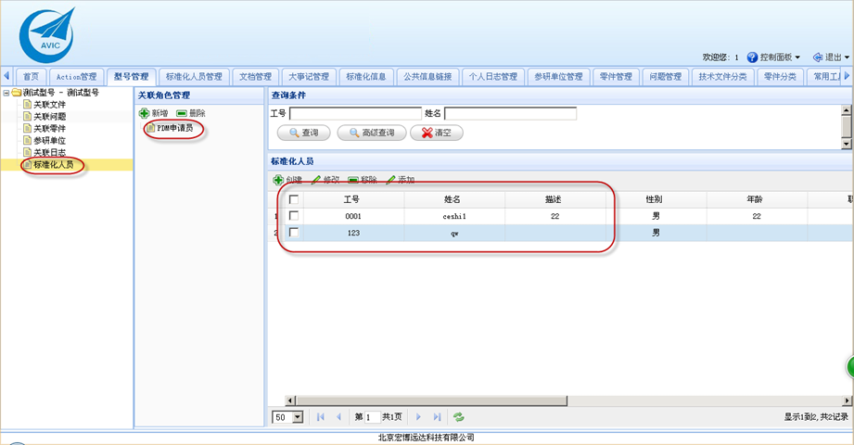
应用快速开发平台
需求
实现
验证
需求模型定义
系统集成验证
数据模型定义
详细系统验证
系统快速定义
应用快速定义
信息编码快速定义
功能及UI模型定义
原型系统验证
应用快速呈现
个性代码及系统部署

Slide 6
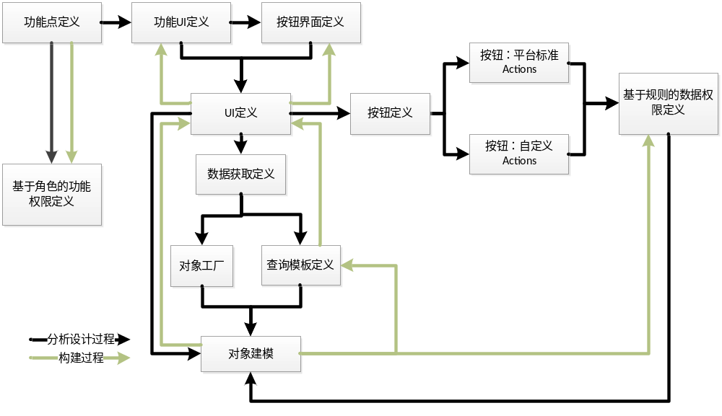
应用快速开发平台-构建主流程
快速使用视频见 demo.AVI、demo-系统建模.vsd、demo-UI设计.vsd

Slide 7
议程
0
概述
１
基础框架
２
对象建模
3
查询管理
4
UI建模
5
工作流管理
6
人员组织管理
7
权限管理
8
文件管理
9
对象工厂

Slide 8
议程
１
基础框架
1.1
登陆模块
1.2
系统模块管理

Slide 9
议程
１
基础框架
1.1
登陆模块
1.2
系统模块管理

Slide 10
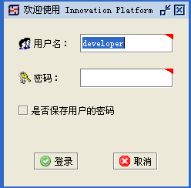
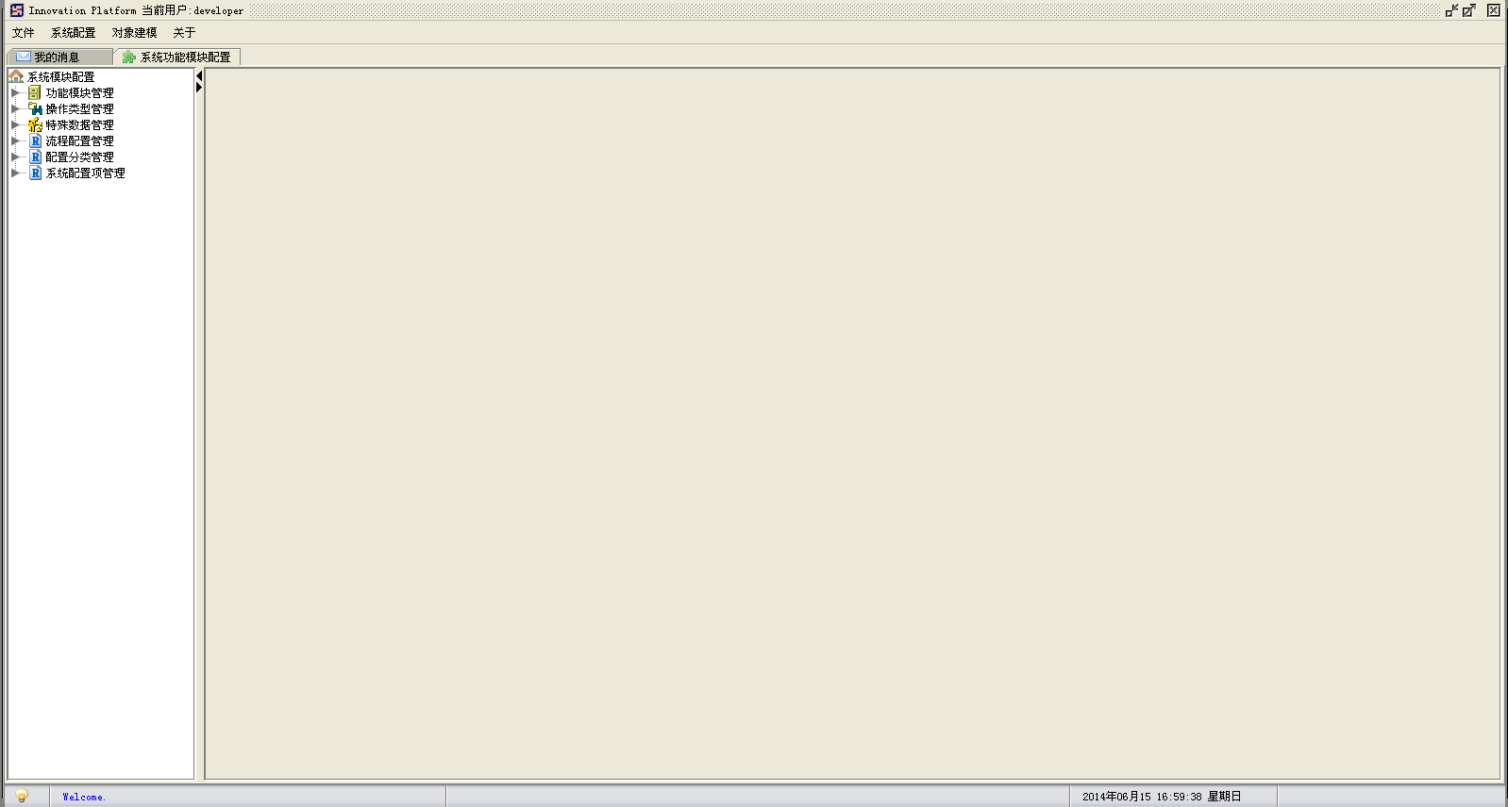
基础框架 – 登录模块
登录模块：在登录对话框中填写用户名、密码，系统根据用户名判断用户的角色，根据角色加载用户具有权限的功能模块进行显示。

Slide 11
议程
１
基础框架
1.1
登陆模块
1.2
系统模块管理

Slide 12
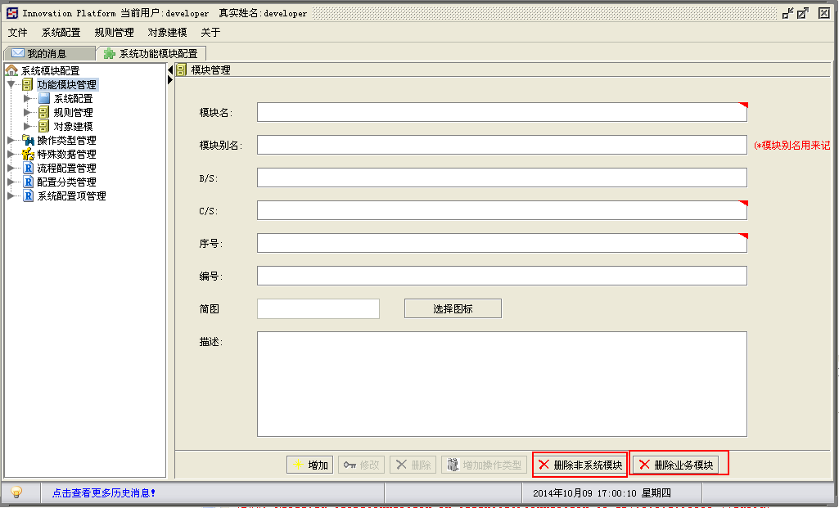
基础框架 – 系统模块管理
对于本系统的系统模块管理，框架支持三种类型的定义：
  自定义功能模块定义；
    自定义类必须继承com.vci.rmip.allcommon. VCIBasePanel类，实现带有一个FunctionObject参数的构造函数，其中FunctionObject参数的值来源于如下图所示定义：
    默认为三级模块管理：一级、二级为模块分类，三级为具体的功能。

Slide 13
基础框架 – 系统模块管理
自定义功能模块定义的参数说明如下：
  模块名称：模块的中文名称，同一层次中不能重复；
  模块别名：日志记录的模块名称；
  C/S：模块的实现类全路径；
  序号：模块在同一级别中的排列顺序，系统加载按此顺序号对模块进行加载；
  是否有效：当前模块是否当前发布的版本中出现，勾选则出现，不勾选不出现。模块编号有严格的限制，具体编号规则见<<初始化使用手册.doc>>

Slide 14
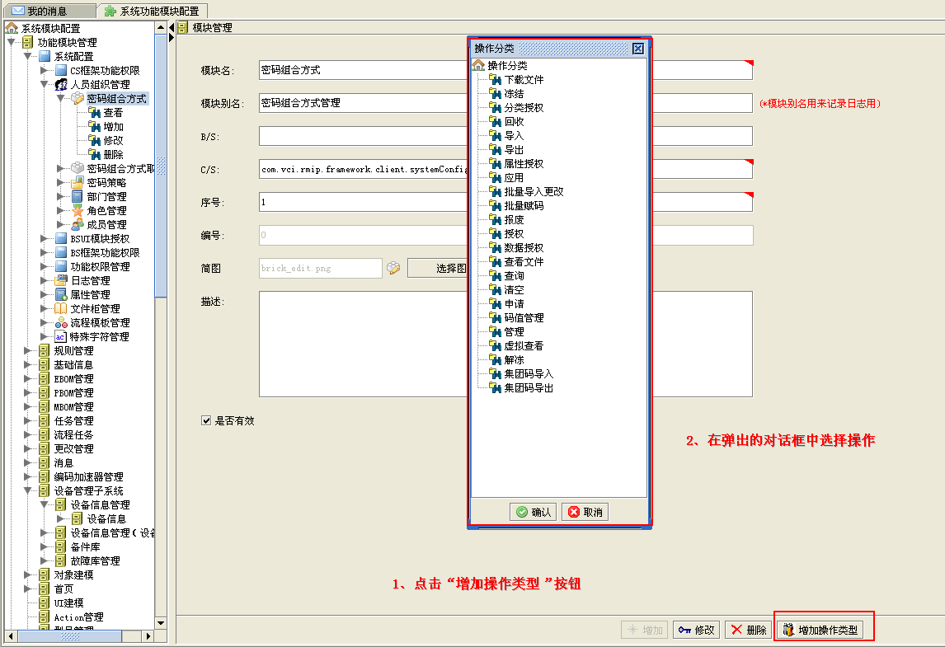
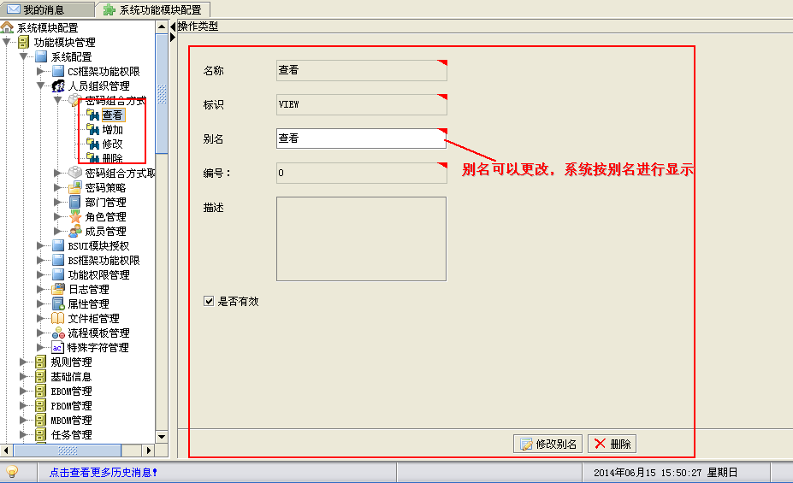
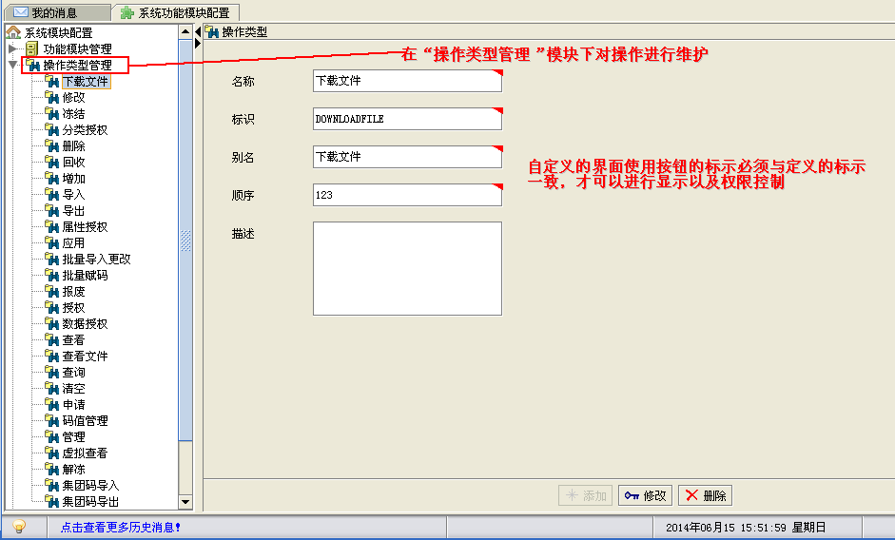
基础框架 – 系统模块管理
系统功能模块定义的按钮定义：

Slide 15
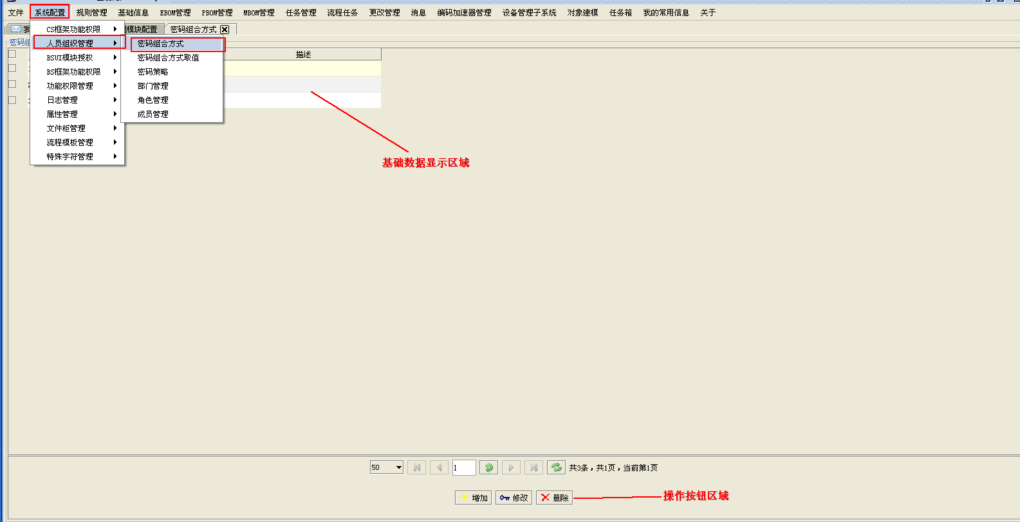
基础框架 – 系统模块管理
系统功能模块定义的配置效果示例如下：

Slide 16
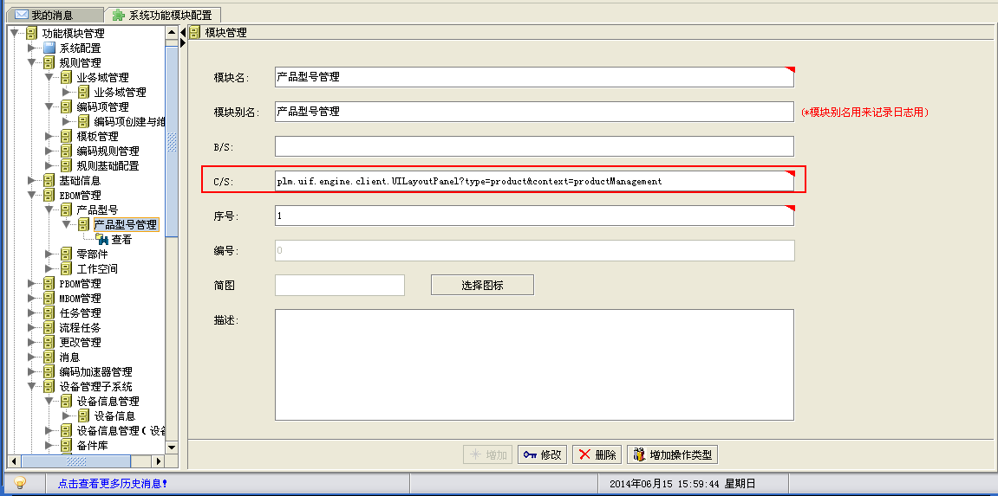
基础框架 – 系统模块管理
对于本系统的系统模块管理，框架支持三种类型的定义：
  基于对象建模的C/S模块定义：
    默认为三级模块管理：一级、二级为模块分类，三级为具体的功能。
    三级模块定义中，C/S定义必须使用如下格式：plm.uif.engine.client.UILayoutPanel?type=product&context=productManagement，其中plm.uif.engine.client.UILayoutPanel?为必须具有的前缀，type和context的值根据定义进行配置。其他参数与“系统功能模块定义”一致。

Slide 17
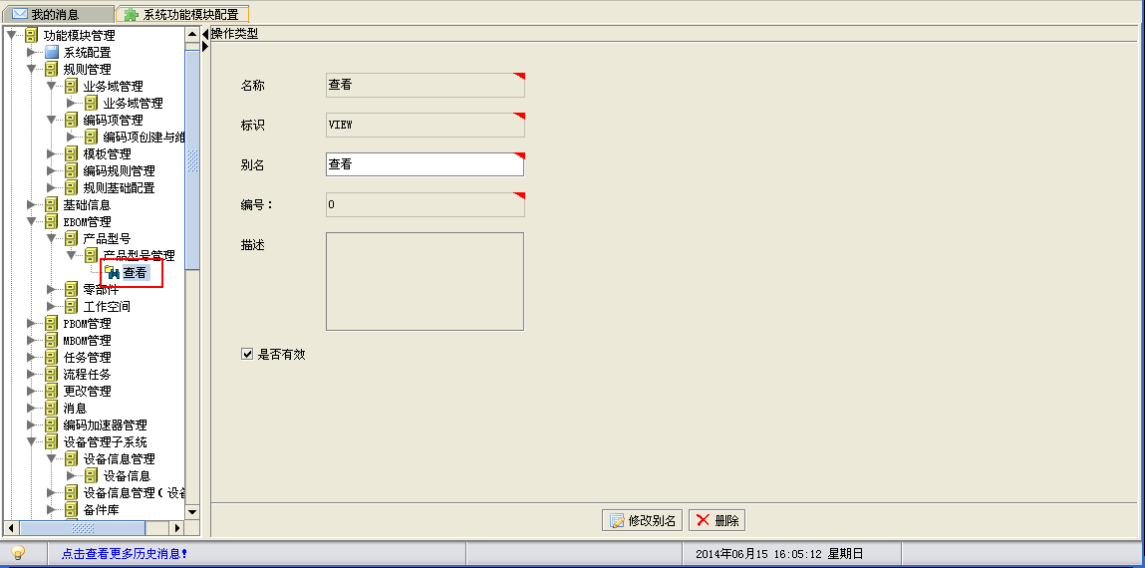
基础框架 – 系统模块管理
基于对象建模的C/S模块按钮定义
  只有一个“查看”按钮，此按钮只控制功能模块是否显示，具体的模块中的按钮通过上下文中的定义进行控制。

Slide 18
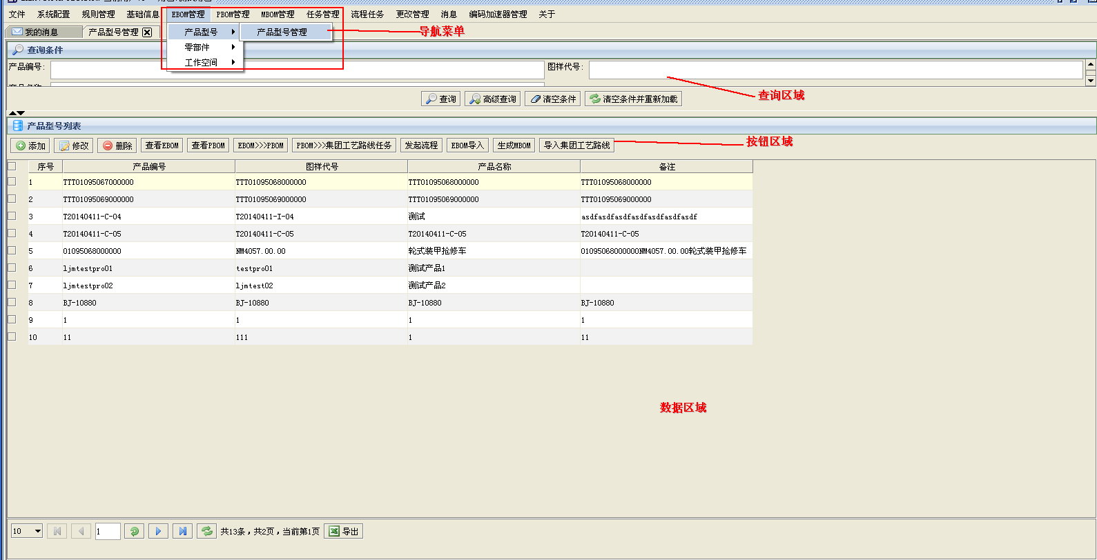
基础框架 – 系统模块管理
基于对象建模的C/S模块按钮定义示例：

Slide 19
基础框架 – 系统模块管理
对于本系统的系统模块管理，框架支持三种类型的定义：
  基于对象建模的B/S模块定义；
    支持一级和二级功能模块管理，如果存在二级功能模块，一级模块作为分类进行；如果没有二级模块，则一级模块即为具体的功能模块；
    模块定义的B/S参数格式必须符合以下格式：common!goTable.action?type=Part&context=PartManagement ，其中common!goTable.action?为必须具有的前缀，type和context的值根据定义进行配置。其他参数与“自定义功能模块定义”一致。如果存在二级菜单，一级菜单后B/S参数中?后的参数不起作用。

Slide 20
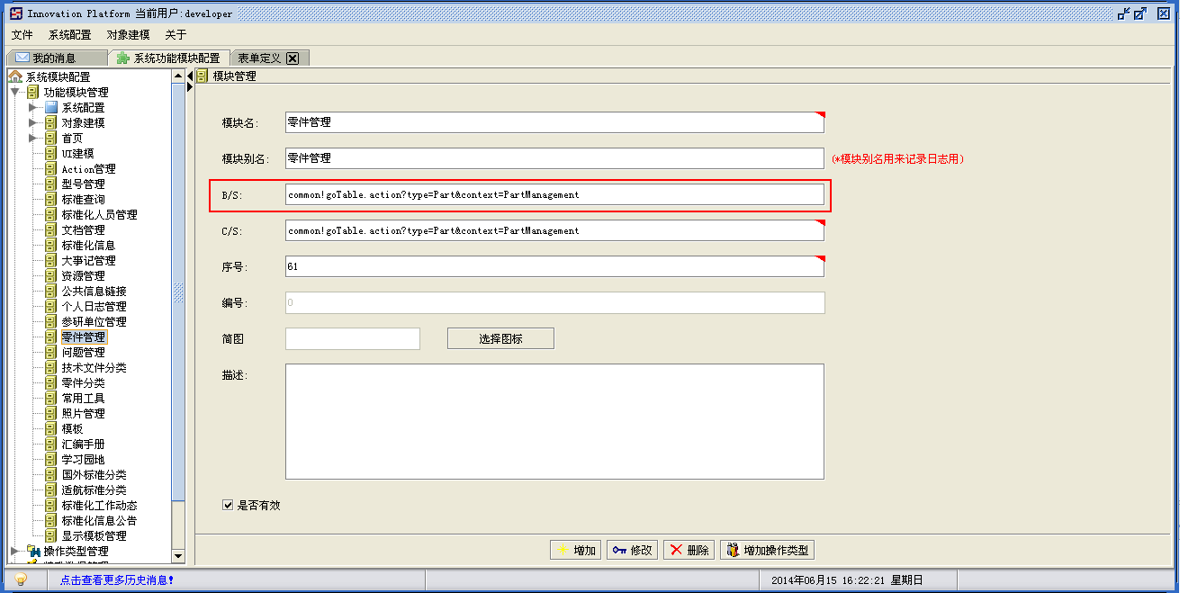
基础框架 – 系统模块管理
基于对象建模的B/S模块定义的配置界面：
  下图为一级模块的配置，如果有二级模块，则在一级模块下继续创建即可；
  按钮的配置在上下文中定义，此处不需要配置。

Slide 21
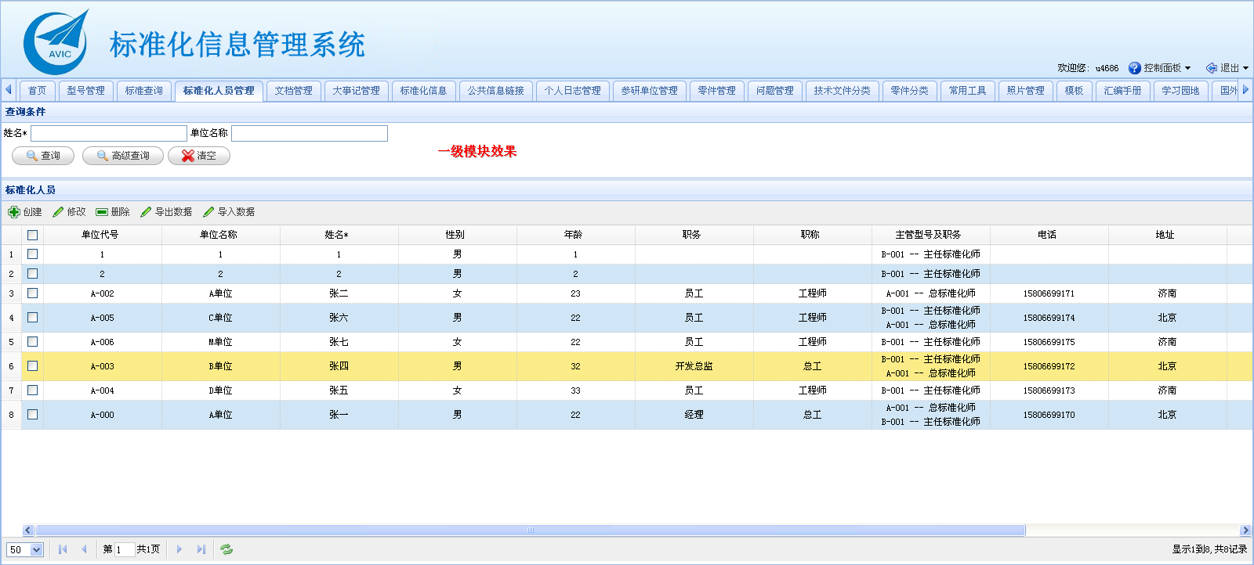
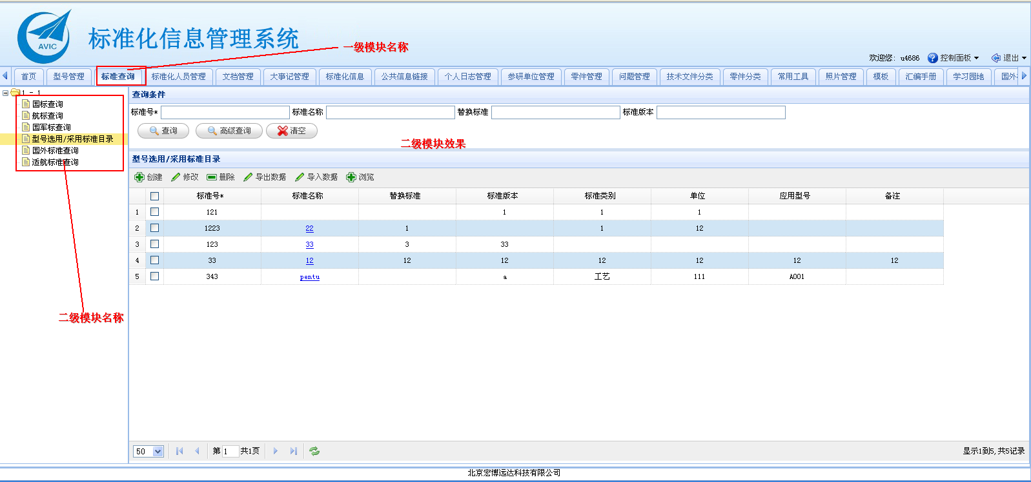
基础框架 – 系统模块管理
基于对象建模的B/S模块定义的效果图

Slide 22
议程
0
概述
１
基础框架
２
对象建模
3
查询管理
4
UI建模
5
工作流管理
6
人员组织管理
7
权限管理
9
文件管理
10
对象工厂

Slide 23
议程
2
对象建模
2.1
状态池管理
2.2
生命周期管理
2.3
枚举管理
2.4
属性管理
2.5
版本管理
2.6
业务类型管理
2.7
链接类型管理

Slide 24
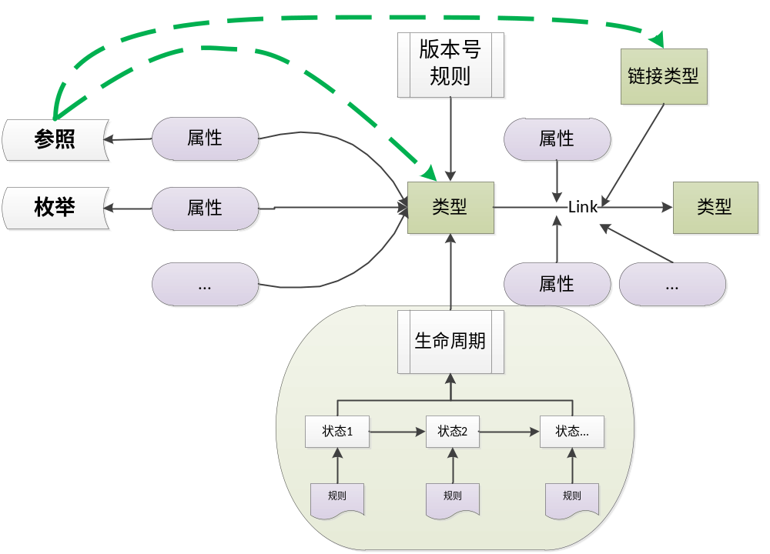
对象建模原理

Slide 25
基础应用平台－模型设计器-主流程
模型设计器
创建枚举
创建属性项
创建状态
创建生命周期模板
创建业务类型
创建链接类型
创建版本号规则

Slide 26
议程
2
对象建模
2.1
状态池管理
2.2
生命周期管理
2.3
枚举管理
2.4
属性管理
2.5
版本管理
2.6
业务类型管理
2.7
链接类型管理

Slide 27
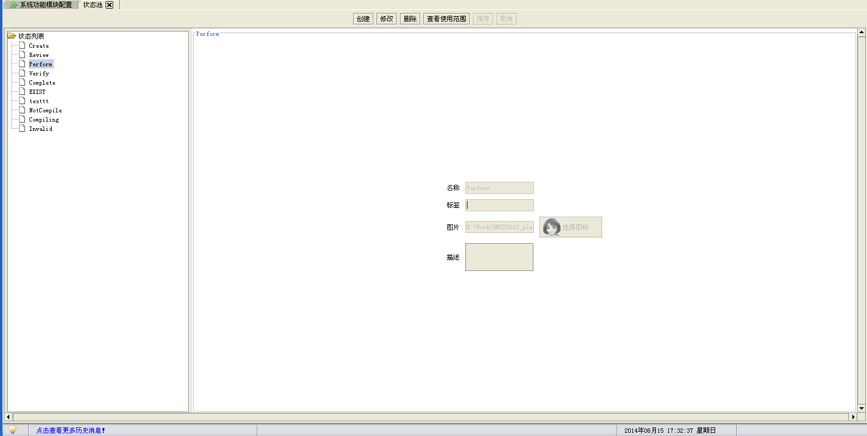
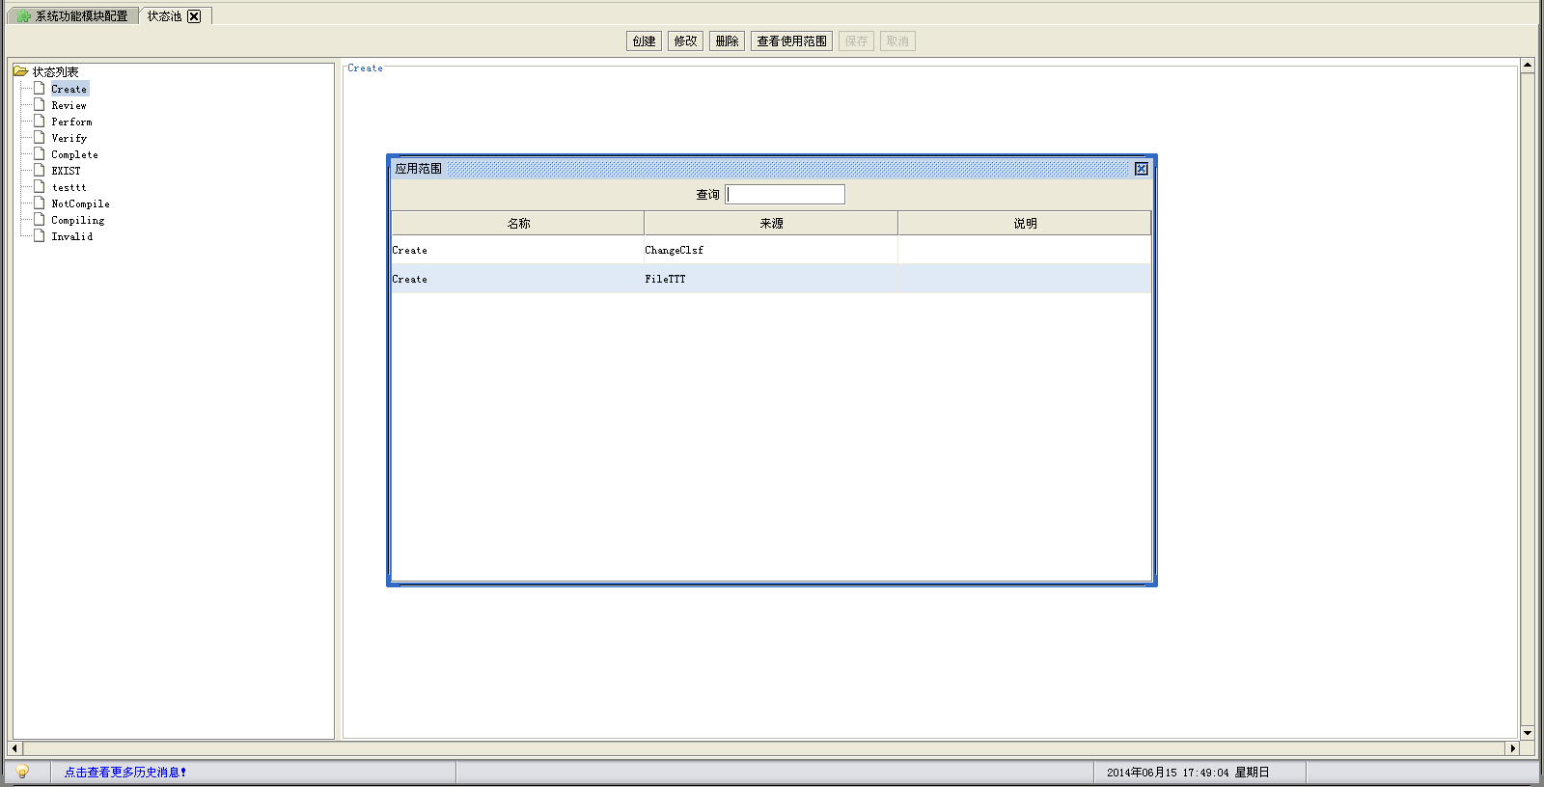
状态池管理
状态池负责管理系统中所有的状态，并提供查看状态被生命周期模块使用的情况。
状态包含如下属性：
  名称：唯一的标示名称，使用英文字符；
  标签：国际化的key，暂未启用；
  图片：状态显示的图片，默认取自发布目录/images下的图片；
  描述：对状态的描述信息
  被引用的状态不能删除。

Slide 28
议程
2
对象建模
2.1
状态池管理
2.2
生命周期管理
2.3
枚举管理
2.4
属性管理
2.5
版本管理
2.6
业务类型管理
2.7
链接类型管理

Slide 29
生命周期管理
基本属性
  名称：英文名称，不能重复；
  标签：国际化信息；
  起始状态：生命周期的第一个状态；
  描述：
链接线属性
  起始状态：
  目标状态：
  名称：链接线的名称
  类型：默认为DefaultEdge
  跃迁事件：

Slide 30
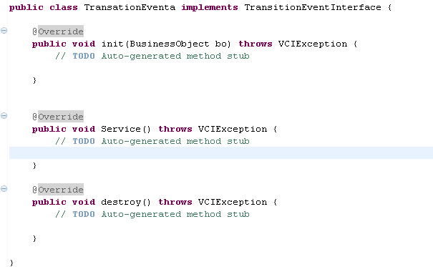
生命周期管理
跃迁事件
  配置信息： 跃迁事件在lifeCycleEvents.properties以键值对的方式进行配置，键的值为显示名称，value为实现的具体事件。
  事件实现：跃迁事件通过继承plm.bs.omd.lifecycle.server.itf. TransitionEventInterface，实现的示例如下：

Slide 31
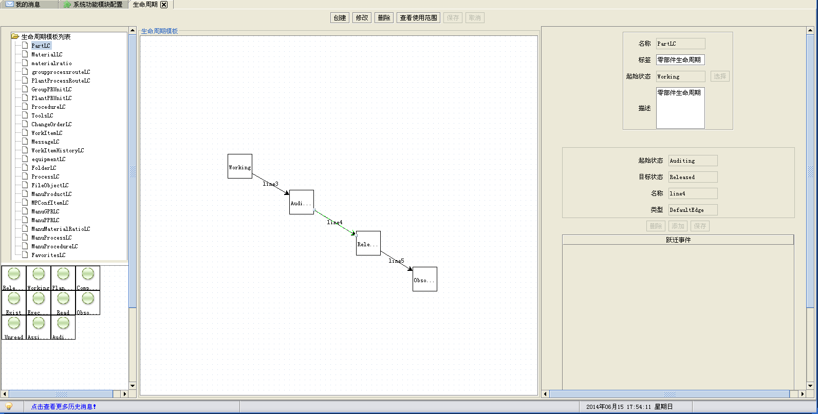
生命周期管理
定义并管理业务对象的生命周期，主界面如下：
生命周期插件开发见<<生命周期插件开发文档.doc>>

Slide 32
议程
2
对象建模
2.1
状态池管理
2.2
生命周期管理
2.3
枚举管理
2.4
属性管理
2.5
版本管理
2.6
业务类型管理
2.7
链接类型管理

Slide 33
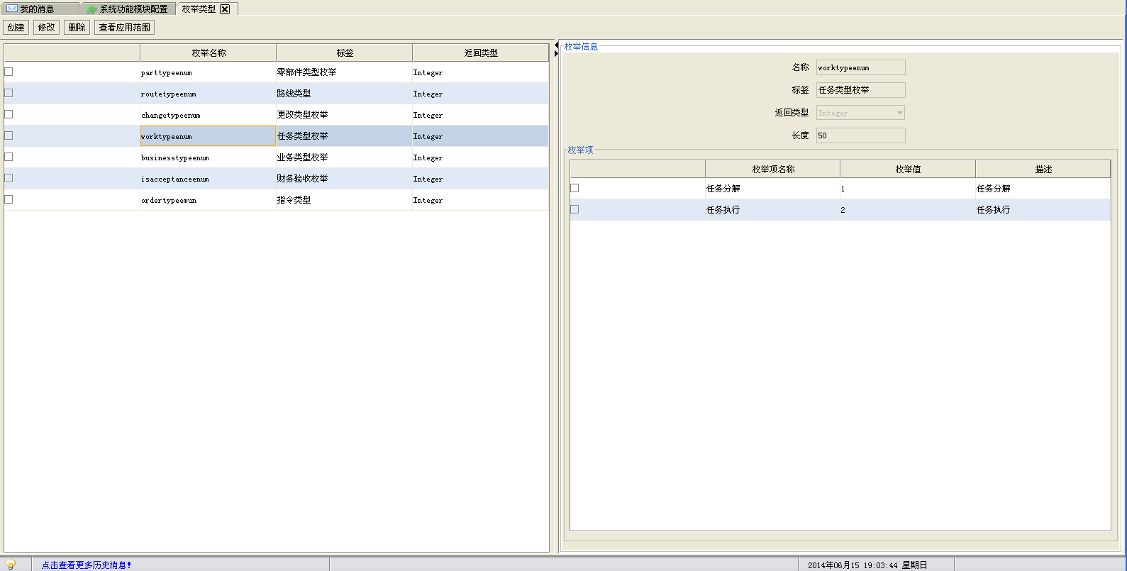
枚举管理
枚举是定义属性的取值范围，其管理主界面如下：

Slide 34
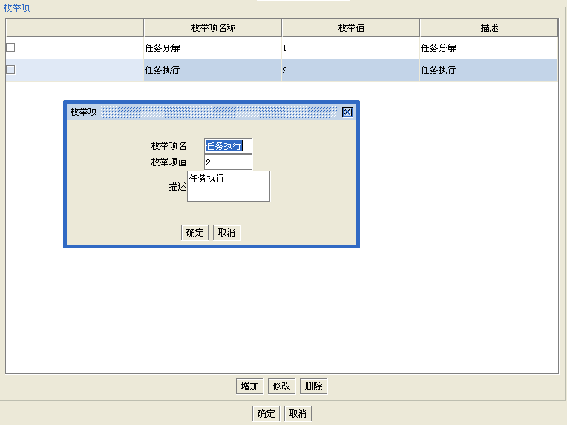
枚举管理
枚举的属性如下：
  名称：枚举的名称，不能重复；
  标签：国际化显示信息；
  值类型：暂时只支持Integer和String两种
  长度：
  枚举项维护界面如右图：
  枚举包含如下属性：
    枚举名称：显示名称；
    枚举值：具体存储的值；
    描述：

Slide 35
议程
2
对象建模
2.1
状态池管理
2.2
生命周期管理
2.3
枚举管理
2.4
属性管理
2.5
版本管理
2.6
业务类型管理
2.7
链接类型管理

Slide 36
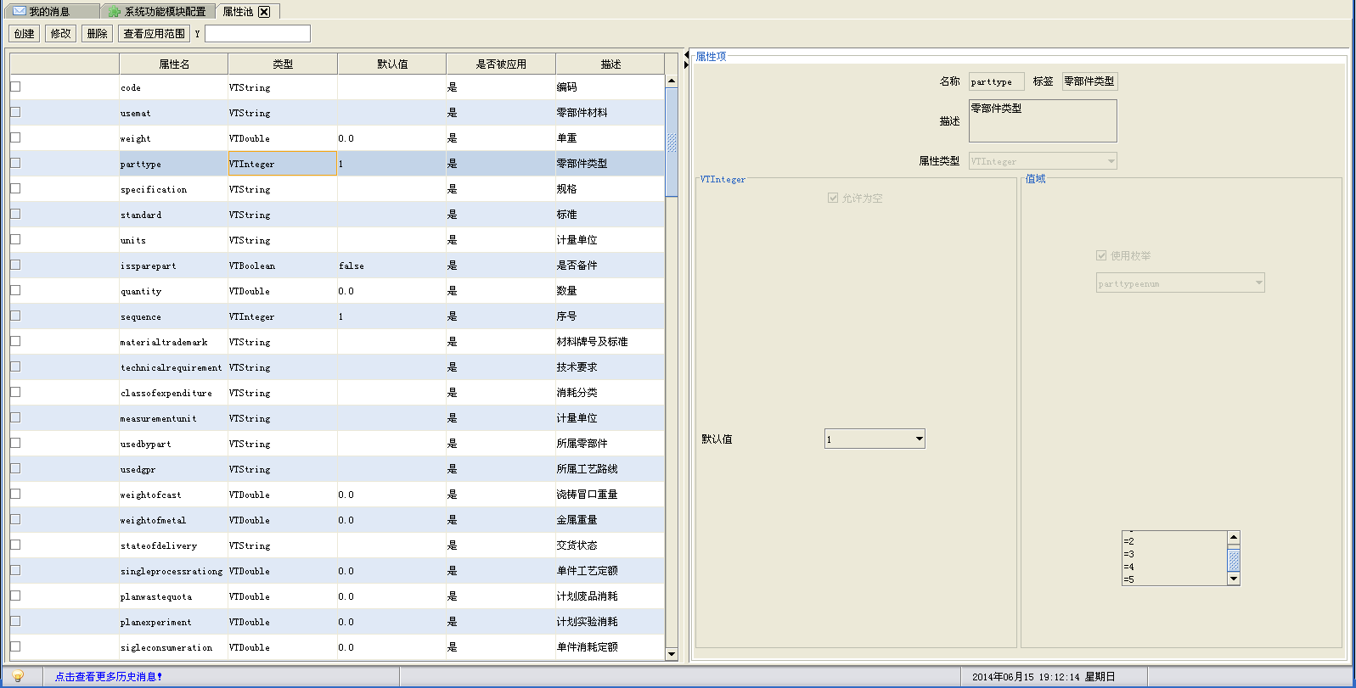
属性管理
属性时构建业务类型、链接类型的元数据，其管理主界面如下：

Slide 37
属性管理
基本属性如下：
  名称：小写英文字母，不能重复，作为数据库创建表的字段；
  标签：国际化显示信息；
  描述：
  类型：
    VTString：字符串类型；
    VTInteger：整型；
    VTLong：长整型；
    VTDouble：浮点型；
    VTBoolean：boolean型；
    VTDate：日期类型；
    VTTime：时间类型；
    VTDateTime：日期时间类型；
    VTNote：大文本类型；
    VTFilePath：文件类型
    根据属性的类型不同，其需要设置的其他属性如下；

Slide 38
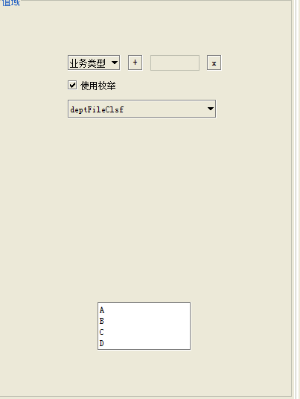
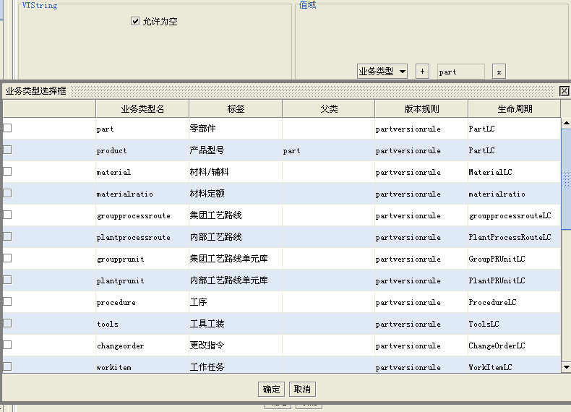
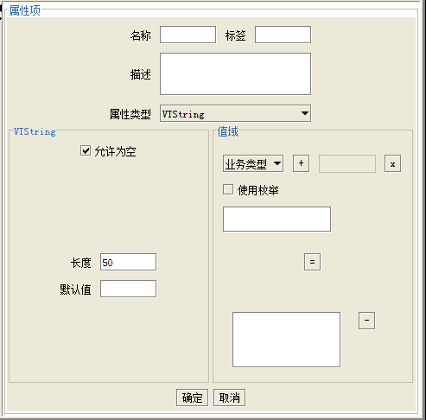
属性管理-VTString
维护界面如右图所示，默认属性为：
  允许为空：
  长度：
  默认值：
  值域：包含两种：
    参照业务类型：
    使用枚举

Slide 39
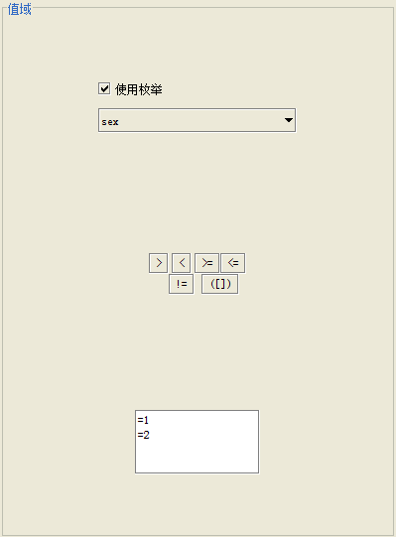
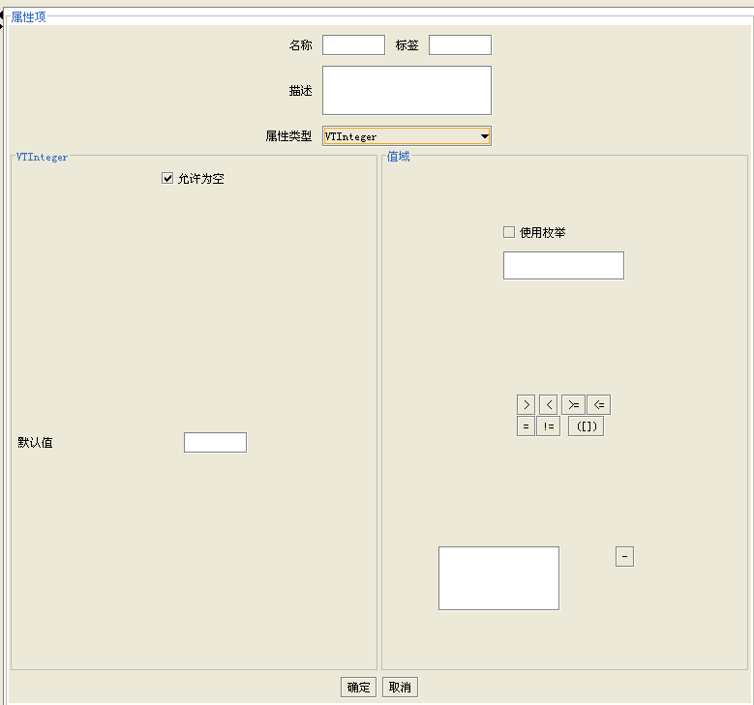
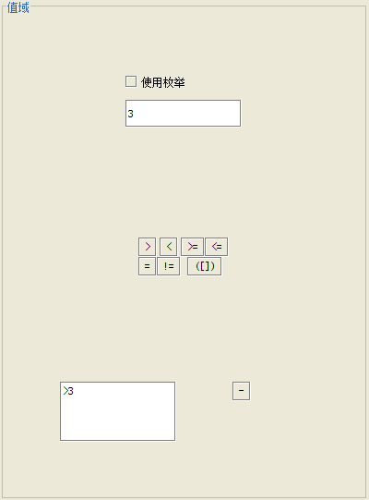
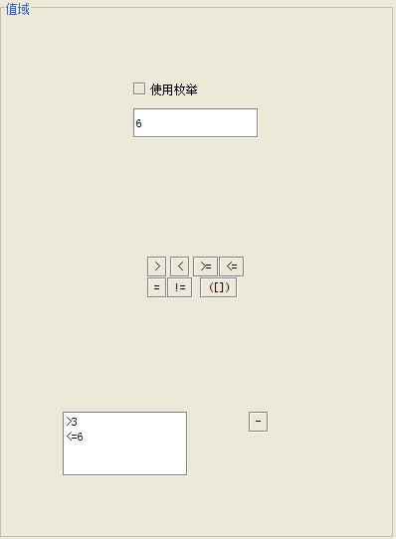
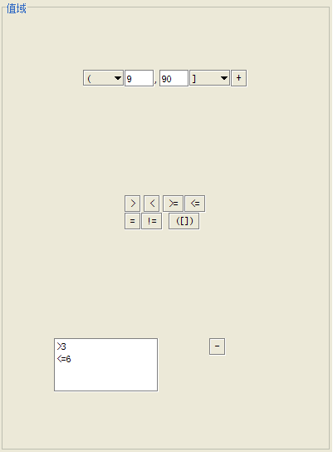
属性管理-VTInteger/VTLong
维护界面如右图所示，默认属性为：
  允许为空：
  默认值：
  值域：包含两种：
    使用枚举
    自定义

Slide 40
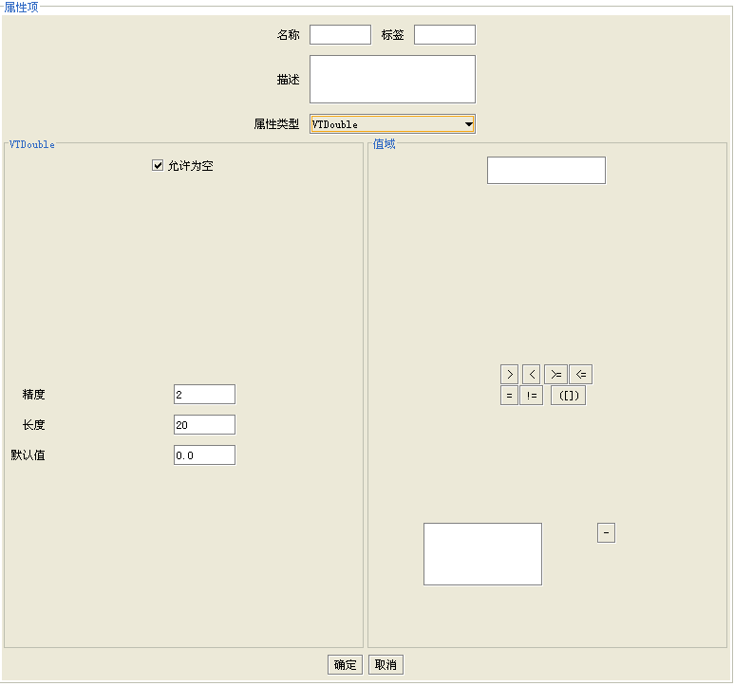
属性管理-VTDouble
维护界面如右图所示，默认属性为：
  允许为空：
  精度：小数点后保留几位
  长度：
  默认值：
  默认值：
  值域：包含两种：
    自定义：与VTInteger相似

Slide 41
属性管理 – 其他类型
基本属性如下：
  类型：
    VTBoolean：boolean型，需要制定默认值为true或false
    VTDate：日期类型，没有其他属性设置；
    VTTime：时间类型，没有其他属性设置；
    VTDateTime：日期时间类型，没有其他属性设置；
    VTNote：大文本类型，没有其他属性设置；
    VTFilePath：文件类型，没有其他属性设置

Slide 42
议程
2
对象建模
2.1
状态池管理
2.2
生命周期管理
2.3
枚举管理
2.4
属性管理
2.5
版本管理
2.6
业务类型管理
2.7
链接类型管理

Slide 43
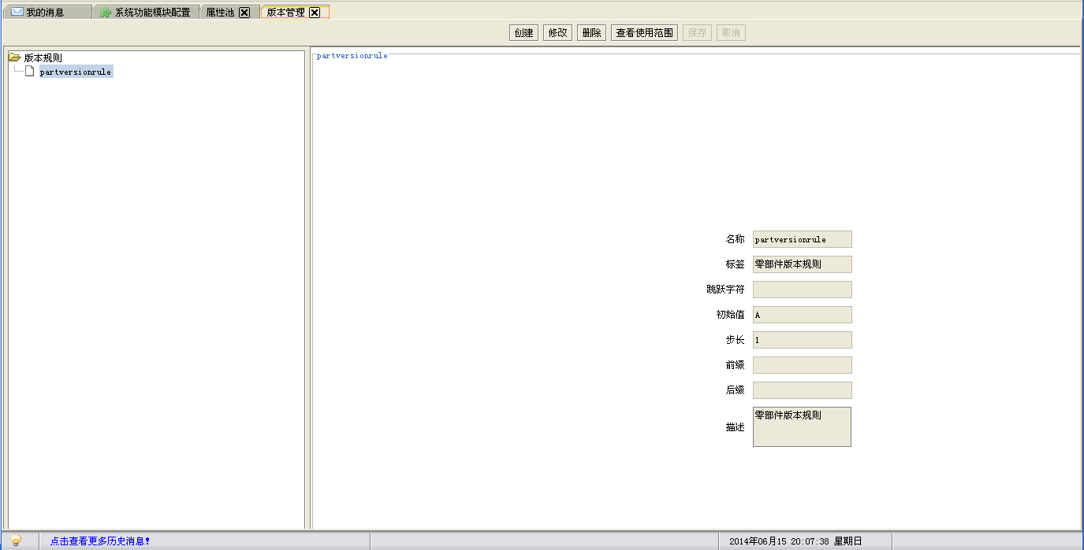
版本管理
定义业务类型的版本规则，其维护主界面如下：

Slide 44
版本管理
版本的基本属性如下：
  名称：
  标签：
  跳跃字符：不出现在版本号中的字符
  初始值：
  步长：
  前缀：
  后缀：
  描述：
支持的版本规则：
  数字：
  大写字符：到Z进位
  小写字符：到z进位
  混合：包含数字和字符，其计划规则如下是，大写字符位到Z进位、小写字符到z进位，数字到9进位，如果最前面的字符到9、z或者Z时，则到最大值，不能再生成版本号，如Z9、Zz等。

Slide 45
议程
2
对象建模
2.1
状态池管理
2.2
生命周期管理
2.3
枚举管理
2.4
属性管理
2.5
版本管理
2.6
业务类型管理
2.7
链接类型管理

Slide 46
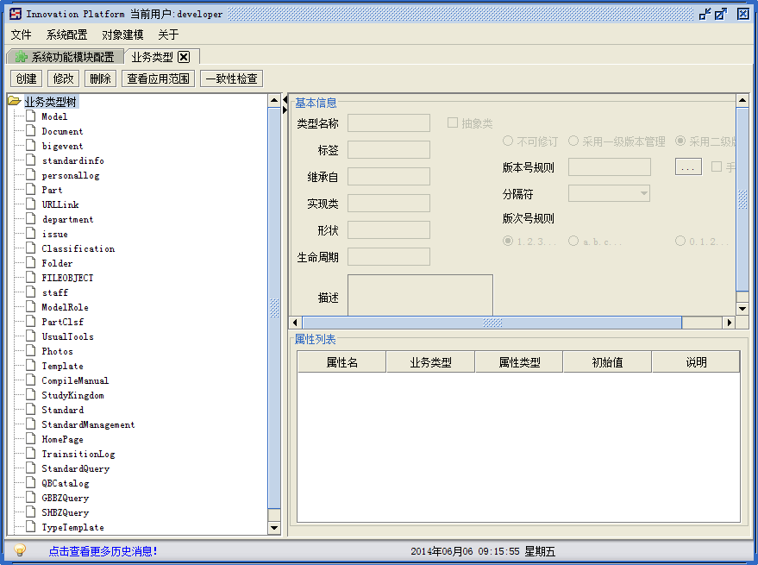
业务类型管理
定义并管理系统使用的业务类型，其维护主界面如下：

Slide 47
业务类型管理
业务类型的基本属性如下：
  类型名称：不能重复的小写英文字符串；
  标签：国际化信息；
  继承自：父类型的名称；
  实现类：mpm预留；
  形状：mpm预留
  生命周期：引用自生命周期；
  描述：
  版本规则
    不可修改：即没有版本规则，此类型产生的数据只有一个版本；
    一级版本：含义版本，版本规则可以引自版本管理模块创建的版本或者可以人为手动填入；
    二级版本：除有一级版本外，还具有二级版本（版次），二级版本的规则有1.2.3，0.1.2，a.b.c三种。
  属性列表：从属性管理模块定义的属性中选择本业务类型的属性，如果有父类型，自动继承父类的属性。
  创建业务类型自动创建类型对应的数据库表（platformbtm_typename）,生成数据的业务类型不能删除，可以更改。

Slide 48
议程
2
对象建模
2.1
状态池管理
2.2
生命周期管理
2.3
枚举管理
2.4
属性管理
2.5
版本管理
2.6
业务类型管理
2.7
链接类型管理

Slide 49
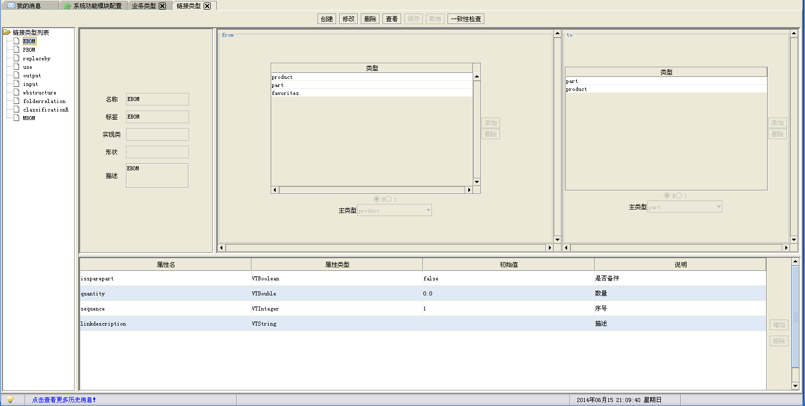
业务类型管理
定义并管理系统使用的链接类型，其维护主界面如下：

Slide 50
业务类型管理
业务类型的基本属性如下：
  类型名称：不能重复的小写英文字符串；
  标签：国际化信息；
  实现类：mpm预留；
  形状：mpm预留
  描述：
  From-to关系设置
    From：从业务类型中选择关系中from端的业务类型；
    To：从业务类型中选择关系中to端的业务类型；
    对应关系：n：n，n：1,1：n，1:1；
  属性列表：从属性管理模块定义的属性中选择本业务类型的属性。。
  创建业务类型自动创建类型对应的数据库表（platformlt_linktypename）,生成数据的业务类型不能删除，可以更改。

Slide 51
议程
0
概述
１
基础框架
２
对象建模
3
查询管理
4
UI建模
5
工作流管理
6
人员组织管理
7
权限管理
9
文件管理
10
对象工厂

Slide 52
查询模板定义
具体见<<查询定义使用说明书.doc>>、<<通用查询接口封装文档.doc>><<查询接口使用说明书.doc>>

Slide 53
议程
0
概述
１
基础框架
２
对象建模
3
查询管理
4
UI建模
5
工作流管理
6
人员组织管理
7
权限管理
9
文件管理
10
对象工厂

Slide 54
议程
4
UI建模
4.1
UI定义
4.2
表单定义
4.3
Action定义
4.4
自定义UI开发

Slide 55
议程
4
UI建模
4.1
UI定义
4.2
表单定义
4.3
Action定义
4.4
自定义UI开发

Slide 56
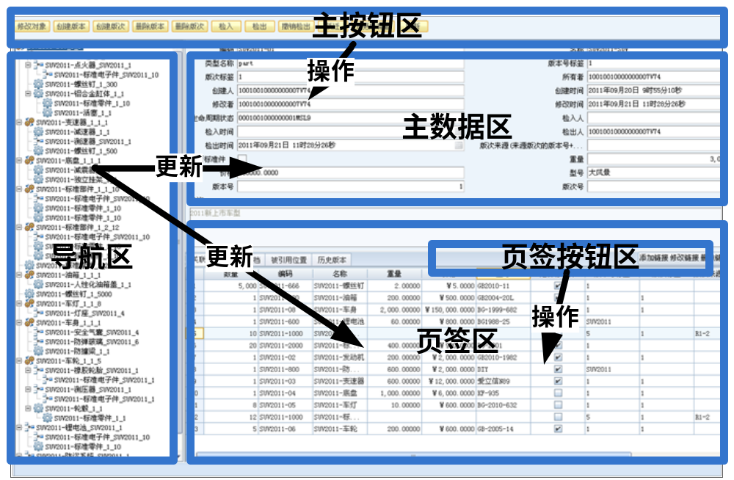
UI总体框架

Slide 57
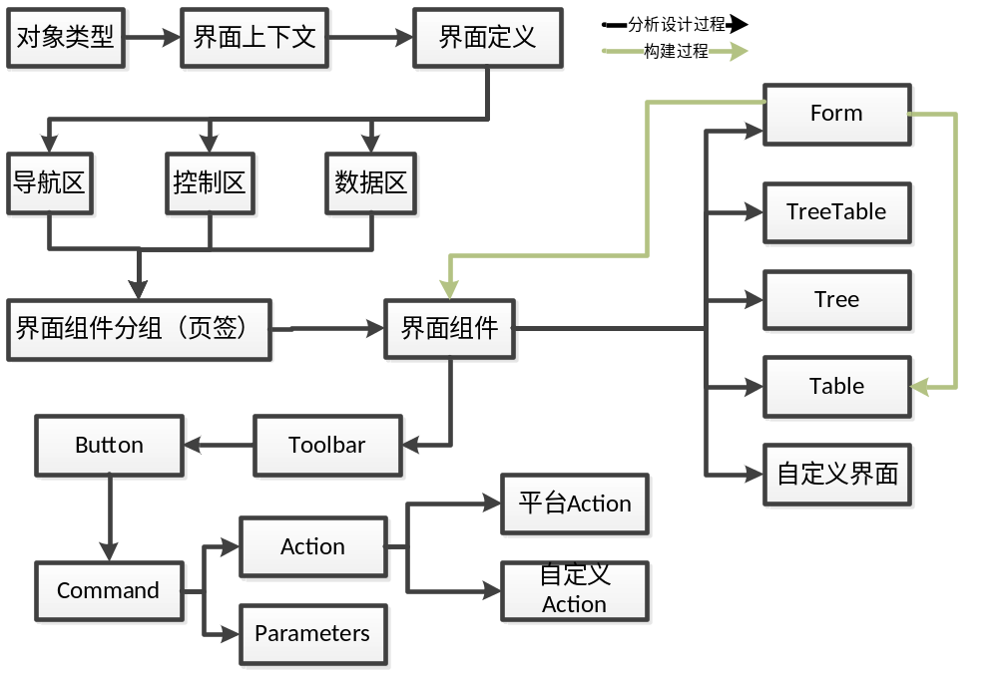
UI定义-主流程

Slide 58
UI定义
具体参见
<<UI定义功能说明书.doc>>
<<UI配置实例.doc>>
<<平台自定义应用说明.doc>>
<<自定义界面开发文档.doc>>

Slide 59
议程
4
UI建模
4.1
UI定义
4.2
表单定义
4.3
Action定义
4.4
自定义UI开发

Slide 60
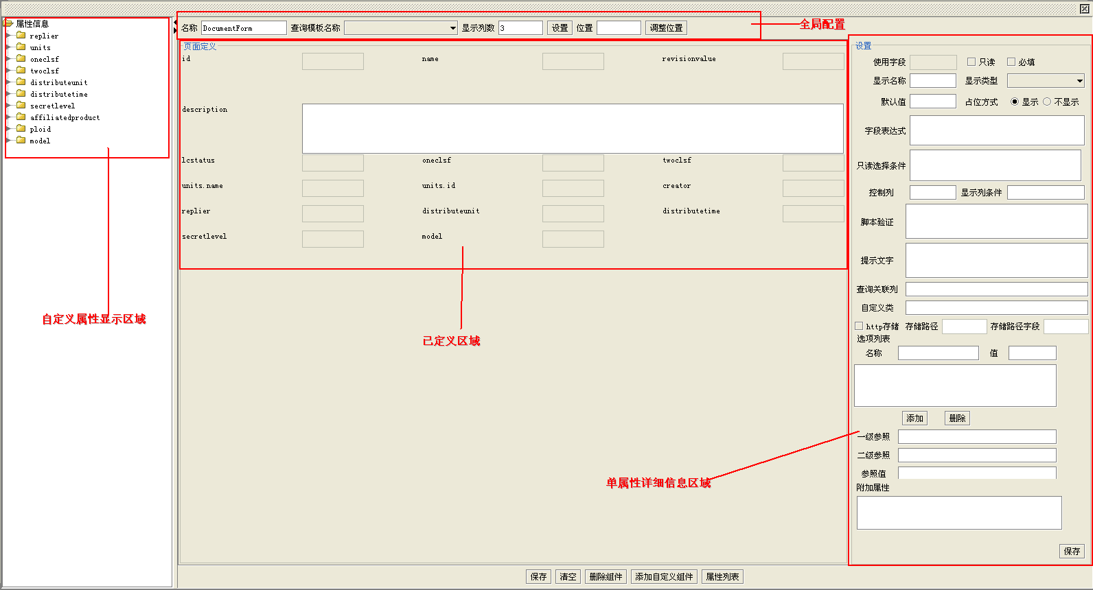
表单定义 – 表单（Form）
主界面：

Slide 61
表单定义 – 表单（Form）
主界面分为四个区域：
全局配置区域：配置当前表单的全局配置；
  名称：表单的名称，使用英文，不能有空格；
  查询模版：选择的查询模版，用于查询当前表单显示的对象；
  显示列数：定义的界面元素分几列在表单中显示。
自定义属性区域：显示当前业务类型的所有自定义属性，供定义时拖拽使用；
已定义属性显示区域：显示已经定义的界面属性定义；
单属性详细信息区域：显示具体某个元素的详细定义信息。
自定义部分见<<平台自定义应用说明.doc>>

Slide 62
表单定义 – 表单（Form）
主界面分为四个区域：
全局配置区域：配置当前表单的全局配置；
  名称：表单的名称，使用英文，不能有空格；
  查询模版：选择的查询模版，用于查询当前表单显示的对象；
  显示列数：定义的界面元素分几列在表单中显示。
自定义属性区域：显示当前业务类型的所有自定义属性，供定义时拖拽使用；
已定义属性显示区域：显示已经定义的界面属性定义；
单属性详细信息区域：显示具体某个元素的详细定义信息。

Slide 63
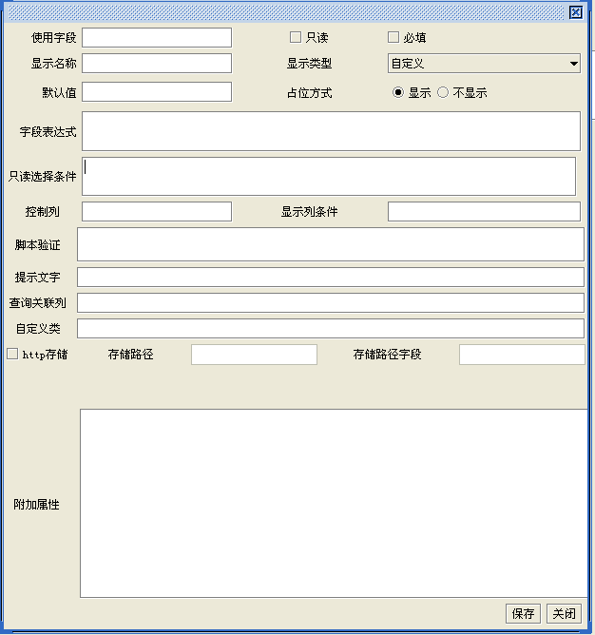
表单定义 – 表单（Form）
单一元素定义界面
字段类型
  单行文本框：输入或显示单行字符串；
  多行文本框：输入或显示多行字符串；
  数字输入框：输入或者显示数字；
  密码框：输入或者显示密码；
  单选按钮：
  多选按钮：
  下拉菜单：
  日期输入框：年月日；
  时间输入框：时分秒
  日期时间输入框：年月日时分秒
  文件上传：显示上传文件对象框。
  多文件：
  自定义

Slide 64
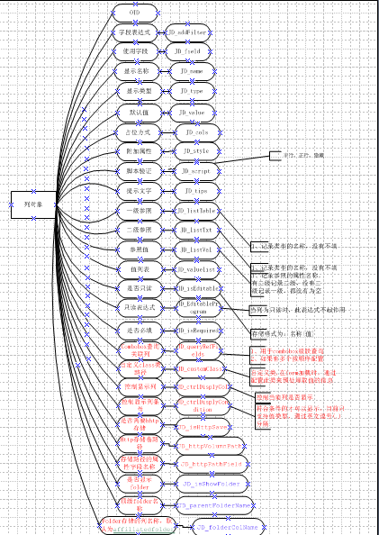
表单定义 – 表单（Form）
单一元素定义界面属性
  使用字段：使用的业务对象或链接对象的字段，如果是业务对象直接使用属性名称，如果为链接对象，需要在其链接的业务对象属性前加入t_oid.或者f_oid.,如果是参照的需要以参照的路径，需要按路径书写，如dept.name，显示当前人所在部门的名称；
  只读条件： com.vci.platform.editable.DocumentEditableInterface
  字段表达式：通过sql方便取值用；
  控制列：控制的是那一列显示；
  显示列条件：显示的条件值是什么，通过逗号分割
  自定义类：对于自定义控件的取值类。

Slide 65
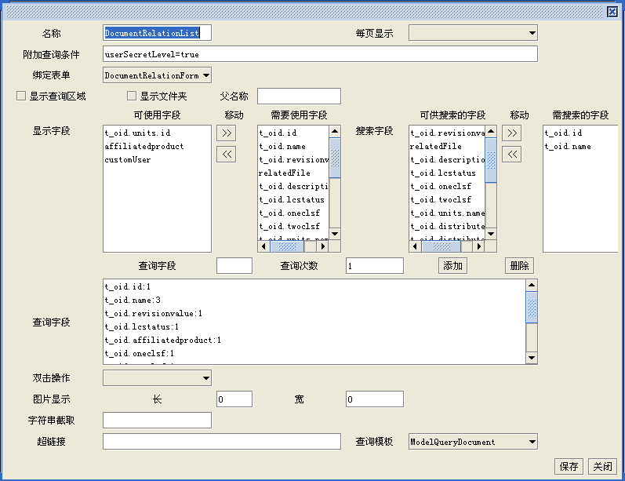
表单定义 – 表格
主界面：

Slide 66
表单定义 – 表格
表格属性：
  名称：统一类型下不能重复；
  附件查询条件：已key=value方式进行配置，多个条件通过逗号进行分割，其被附加到查询模板中进行查询。
  绑定表单：表格关联的表单；
  显示字段：从表单中选择在列表中需要显示的字段；
  搜索字段：从显示字段中选择查询区域需要显示的查询属性；
  查询字段：高级查询，配置高级查询界面中显示的查询属性，以及属性显示的次数；
  超链接： name#browse

Slide 67
议程
4
UI建模
4.1
UI定义
4.2
表单定义
4.3
Action定义
4.4
自定义UI开发

Slide 68
Action管理
具体参见<<Action配置及开发说明.doc>>

Slide 69
议程
4
UI建模
4.1
UI定义
4.2
表单定义
4.3
Action定义
4.4
自定义UI开发

Slide 70
自定义开发
具体参见<<平台自定义应用说明.doc>>

Slide 71
议程
0
概述
１
基础框架
２
对象建模
3
查询管理
4
UI建模
5
工作流管理
6
人员组织管理
7
权限管理
9
文件管理
10
对象工厂

Slide 72
工作流管理
具体见<<工作流使用说明.doc>>

Slide 73
议程
0
概述
１
基础框架
２
对象建模
3
查询管理
4
UI建模
5
工作流管理
6
人员组织管理
7
权限管理
9
文件管理
10
对象工厂

Slide 74
人员组织管理
具体见<<人员组织管理.ppt>>

Slide 75
议程
0
概述
１
基础框架
２
对象建模
3
查询管理
4
UI建模
5
工作流管理
6
人员组织管理
7
权限管理
9
文件管理
10
对象工厂

Slide 76
议程
7
权限管理
7.1
模块授权
7.2
UI授权
7.3
数据授权

Slide 77
模块授权
具体见<<三员管理和功能权限配置说明.doc>>

Slide 78
议程
7
权限管理
7.1
模块授权
7.2
UI授权
7.3
数据授权

Slide 79
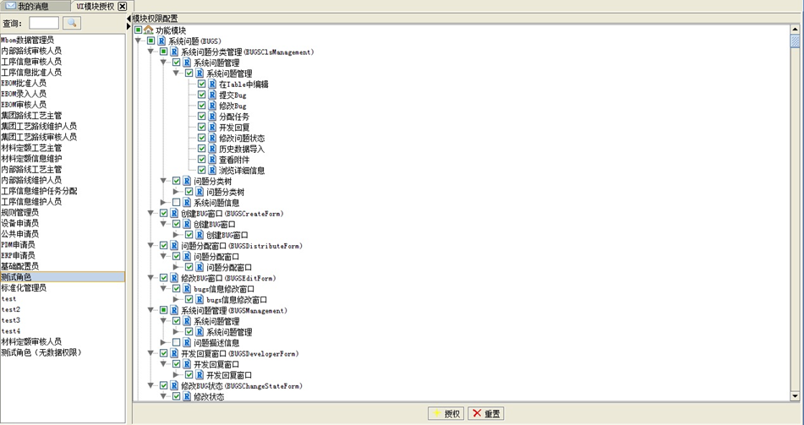
UI授权
基于角色进行区域、页签、UI组件、按钮可见性控制

Slide 80
议程
7
权限管理
7.1
模块授权
7.2
UI授权
7.3
数据授权

Slide 81
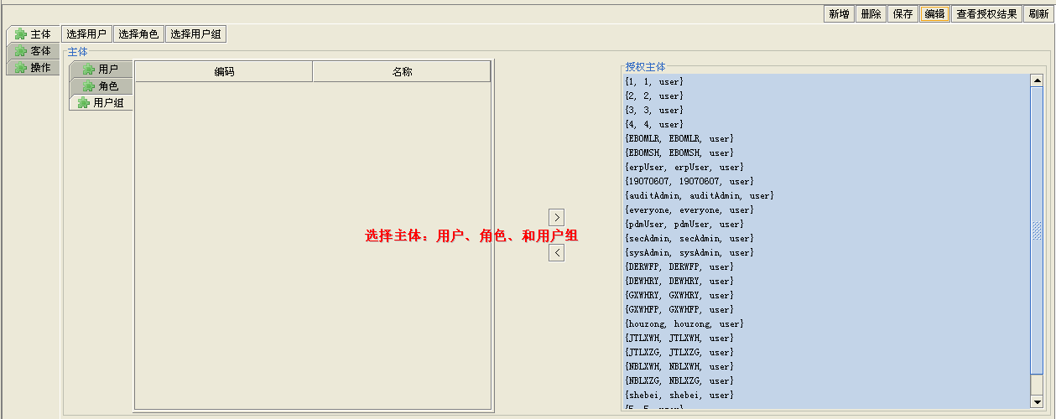
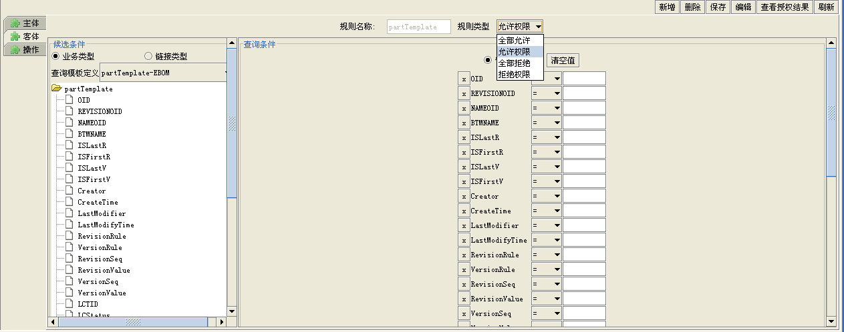
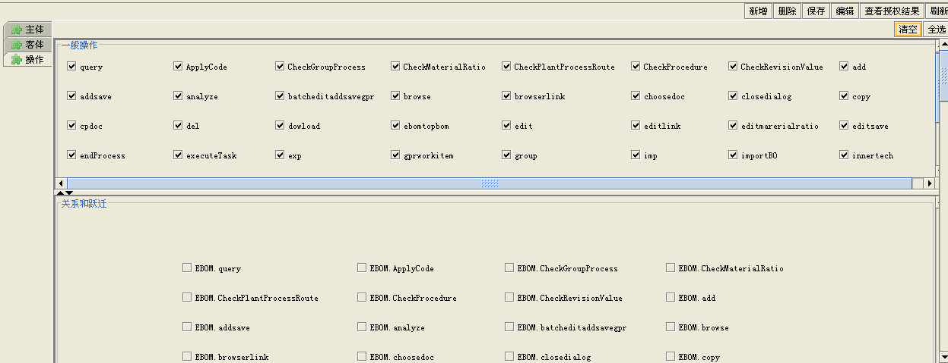

数据授权
授权：
  选择主体：可以选择用户、角色和用户组；
  选择客体：
    全部允许：不需要设置查询条件，所有类型下的数据均可以操作；
    全部拒绝：不需要设置查询条件，所有类型下的数据均不可以操作；
    允许权限：具有对符合条件的数据具有权限；
    拒绝权限：对不和条件的数据不具有权限。
  选择操作：操作包含业务对象操作，链接对象的操作、以及生命周期的跃迁

Slide 82

数据授权（增加鉴权的示例说明）
授权主界面

Slide 83
数据授权
具体参见<<数据权限.doc>>

Slide 84
议程
0
概述
１
基础框架
２
对象建模
3
查询管理
4
UI建模
5
工作流管理
6
人员组织管理
7
权限管理
9
文件管理
10
对象工厂

Slide 85


文件管理
Corba接口：
Java 客户端接口：
具体见<<文件管理接口文档.doc>>

Slide 86
议程
0
概述
１
基础框架
２
对象建模
3
查询管理
4
UI建模
5
工作流管理
6
人员组织管理
7
权限管理
9
文件管理
10
对象工厂

Slide 87

对象工厂 – 业务对象
创建
修改
删除
读取
检入
检出/取消检出
升版
跃迁
变更所有者

Slide 88

对象工厂 – 链接对象
创建
修改
删除
读取

Slide 89

对象工厂 – 批量操作
批量创建业务对象
批量升版业务对象
批量创建业务对象和链接对象
批量增加、删除业务对象和链接对象
批量更改业务对象
批量删除业务对象
批量检入业务对象
批量检出/撤销检出业务对象
批量变更所有者
批量创建链接对象
批量更改链接对象
批量删除业务对象

Slide 90
议程-系统配置工具
具体见<<系统配置工具.doc>>

Slide 91

议程-开发环境
将plugin文件VCISetting_1.0.0.201310231529.jar、VCINewProject_1.0.0.201310100919.jar、VCIRun_1.0.jar复制到eclipse_home/plugin目录下；
启动eclipse后，选择File->new->other->VCI Wizards->VciProject，输入工程名称，创建新工程，创建工程如下图所示；

Slide 92

开发环境
手动在工程下创建lib包，将需要引用的包复制到lib文件夹下；
从其他工程将src/properties/conf.properties复制到本工程下；
将其他工程properties/hibernate.cfg.xml复制到工程下；
右键选择工程名称，在弹出对话框中，选择
Update VCI Classpath，将lib下的jar包自动加载
到工程中

Slide 93

开发环境
选择Window-preference-VCI Setting，弹出下图所示的对话框

Slide 94

开发环境
启动服务

Slide 95

谢 谢
北京宏博远达科技有限公司
Value Creation International Co,.LD

